Slide 1
吃了网上点餐系统

Slide 2
设计背景
随着网络的普及，网上订餐行业在中国开始盛行，人们也通过网上订餐的方式获得自己想要的食物，这样既节省了时间，也可以为广大用户提供更多的口味。
调查数据显示，白领更乐于选择网上订餐服务，网上订餐将是白领一族捕获餐店信息，进行订餐的发展趋势。
现在的网上订餐系统便捷性比电话订餐差，需要有网络支持。
网上订餐需要相应发达的网络系统，在中小型的饭店多以电话订餐为主。

Slide 3
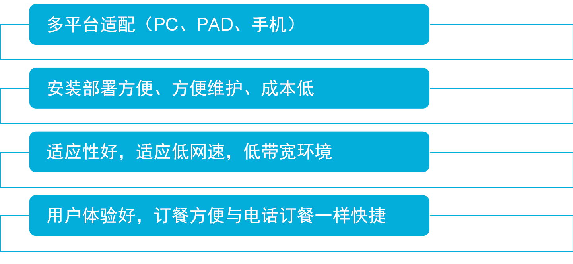
设计一个适应性好的网上订餐系统

Slide 4
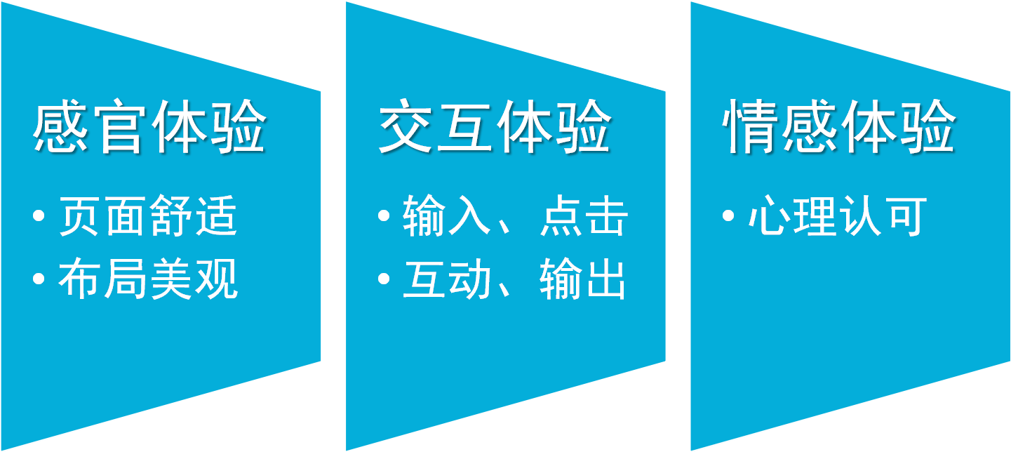
用户体验

Slide 5
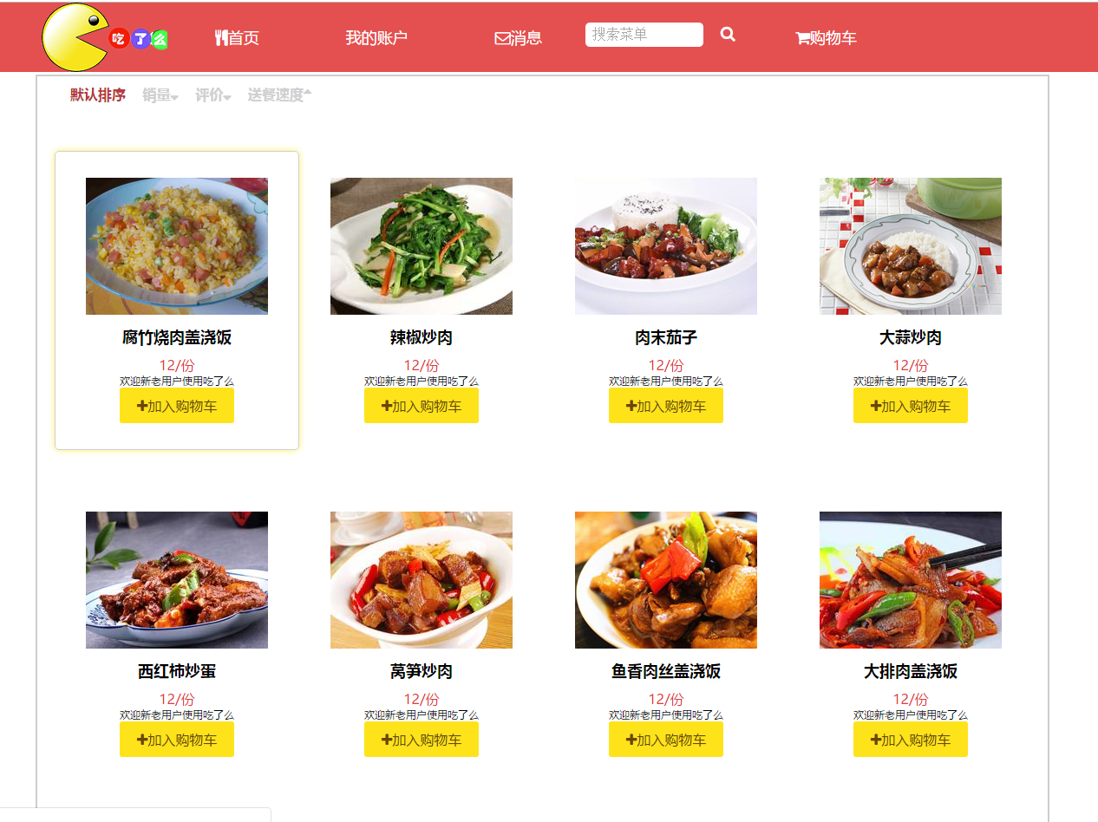
让人产生购买欲望的红色主页
网站logo，提升用户认同
布局简单美观，
良好的感官体验

Slide 6
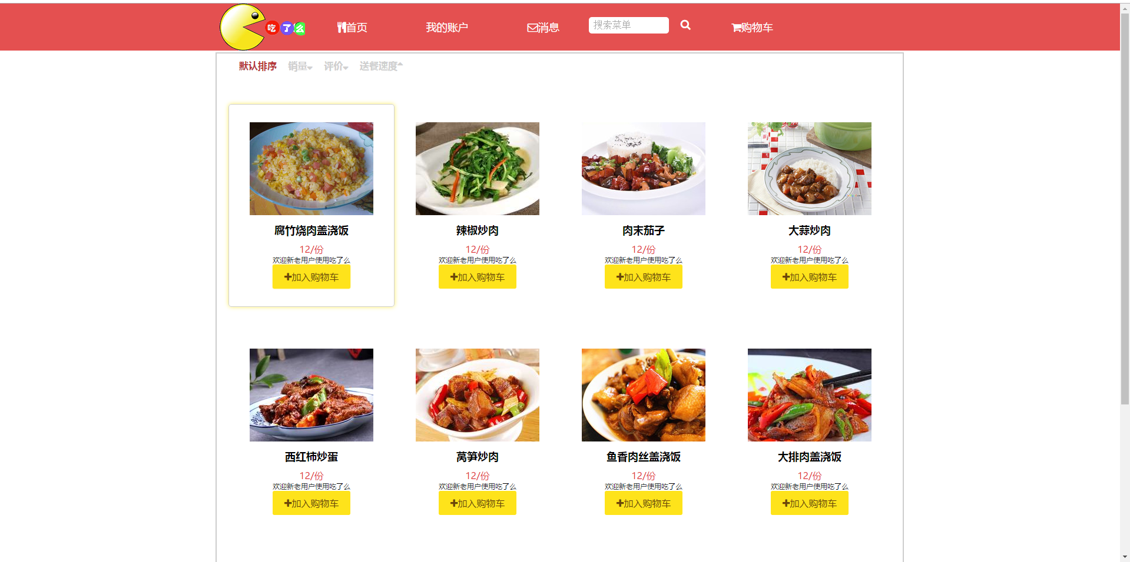
功能丰富的导航栏
搜索功能
购物车

Slide 7
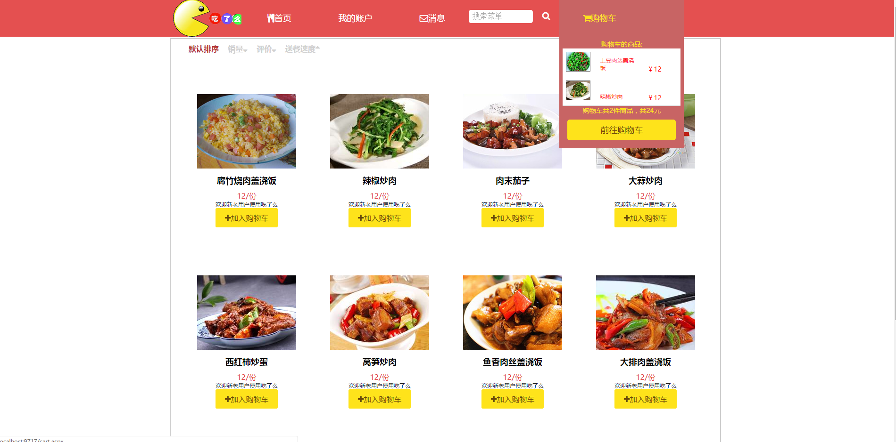
方便直观的购物车
Ajax异步加载购物车
购物车显示最近添加的商品，数量还有总价

Slide 8
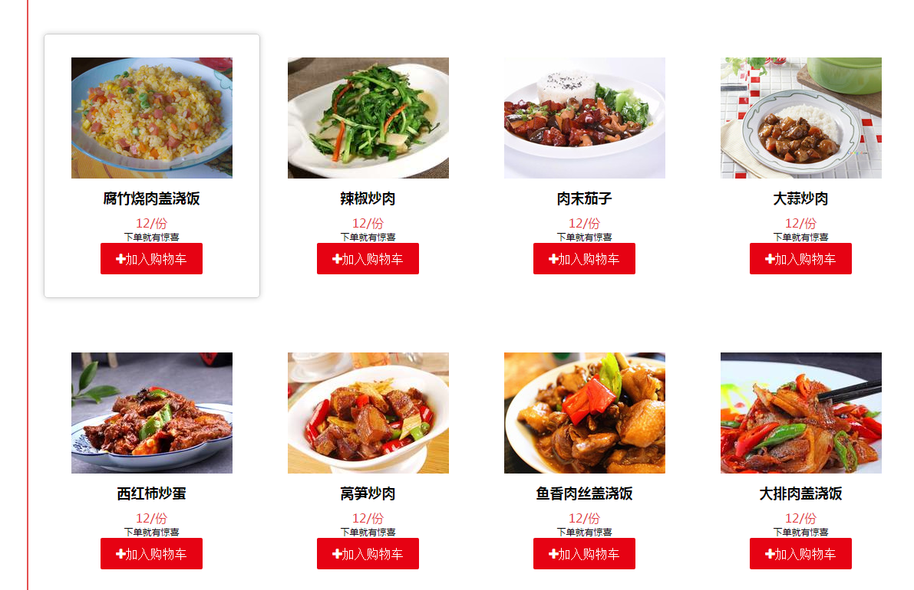
购物流程
点击图片加入购物车
你也可以点击按钮加入购物车
两种方式都简单方便

Slide 9
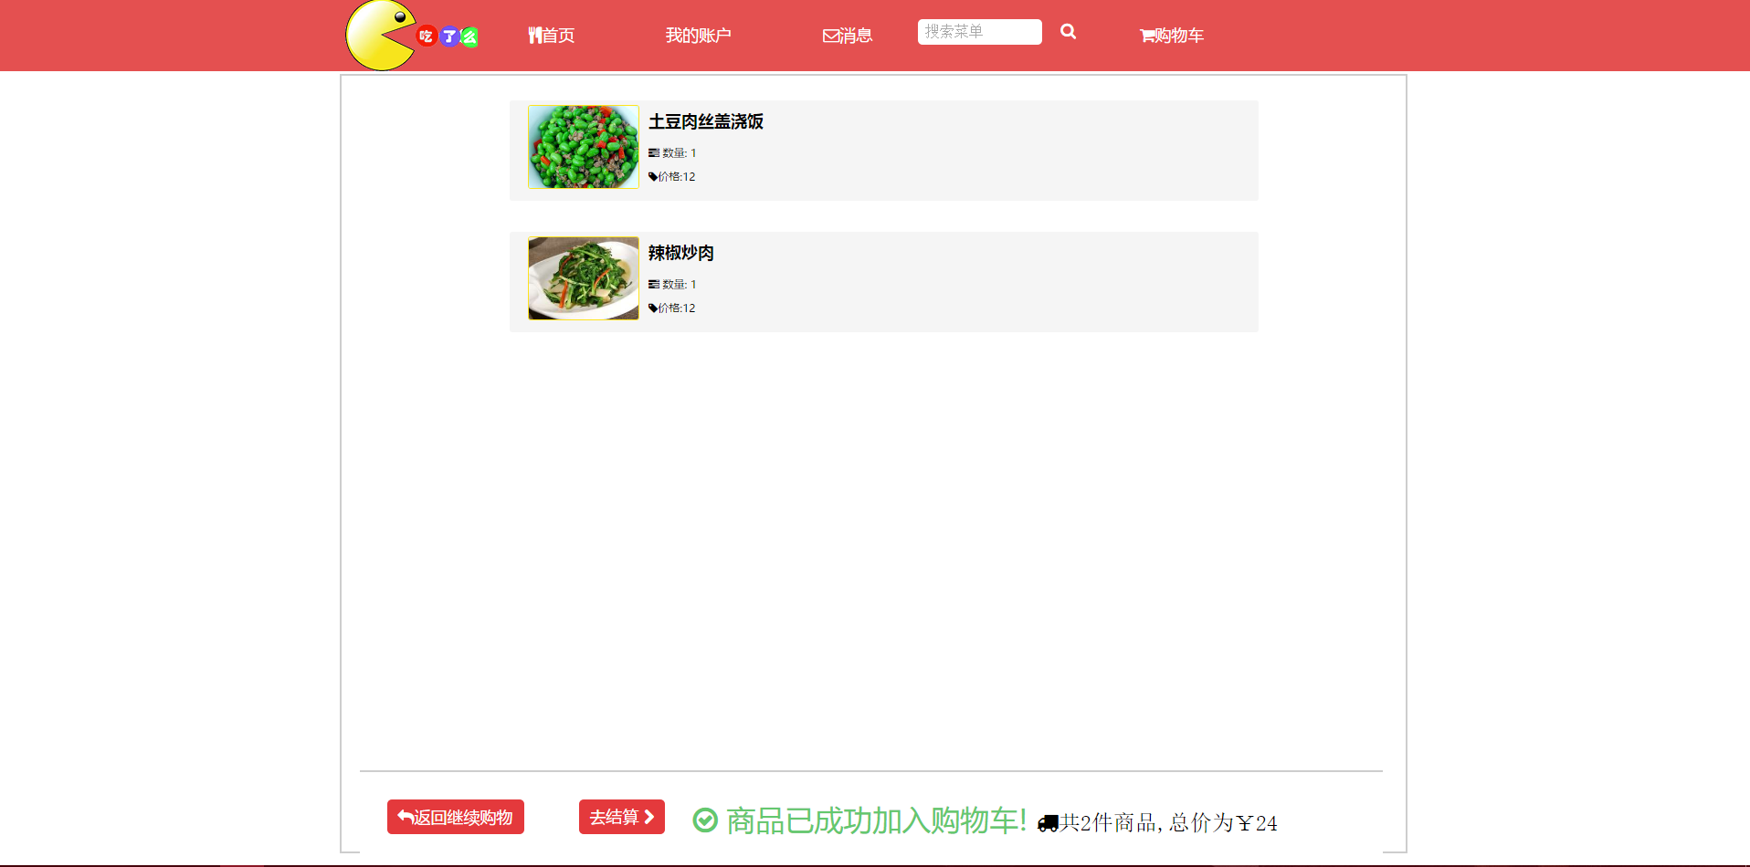
点击加入购物车就跳到购物车页面
购物车页面：显示最近添加的商品

Slide 10
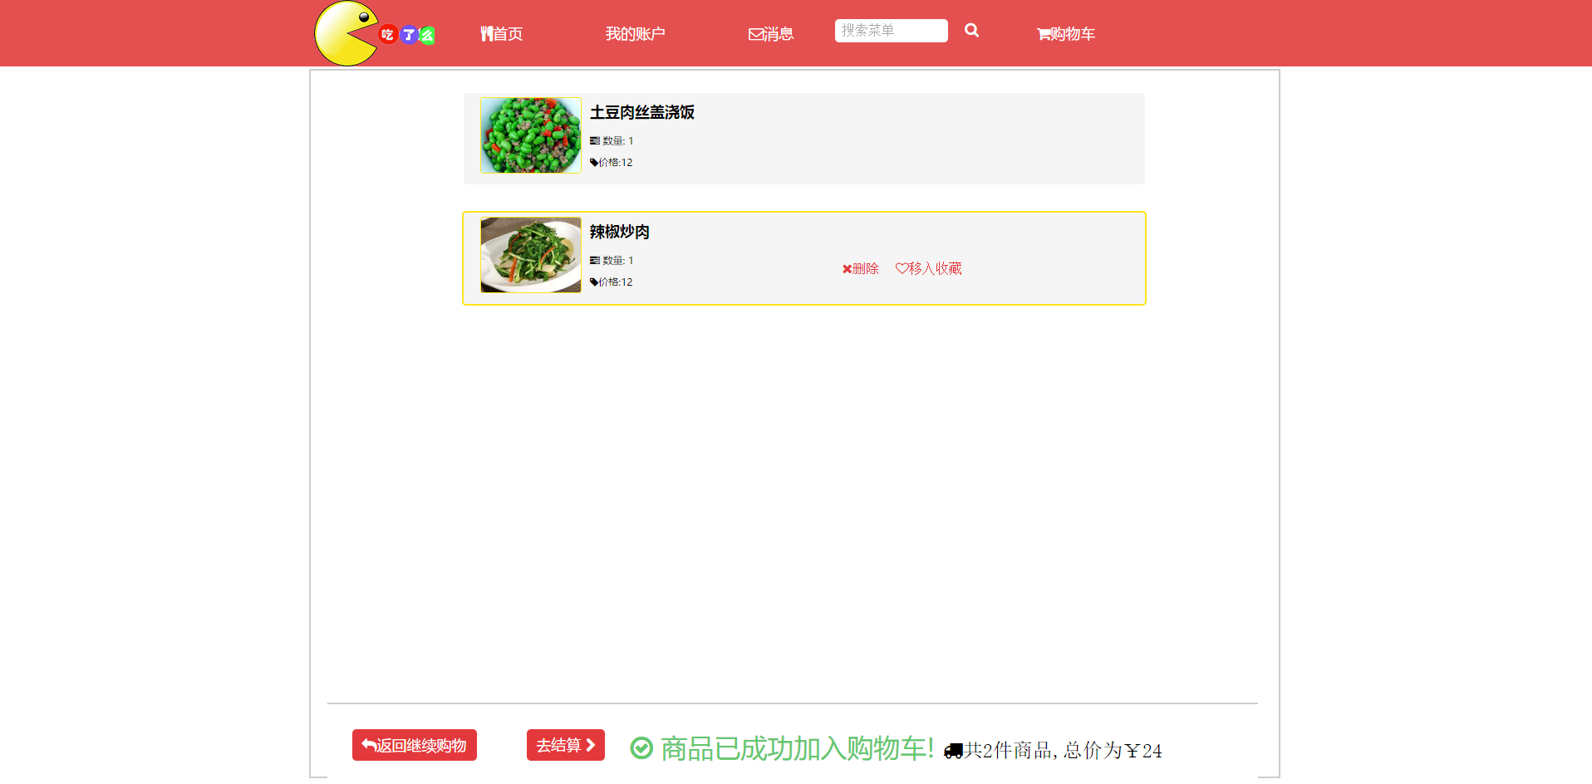
点击加入购物车就跳到购物车页面
鼠标移到要操作的列上会出现操作按钮
最后选择提交订单或返回去继续购物
这里的操作也是ajax异步刷新的^ ^

Slide 11
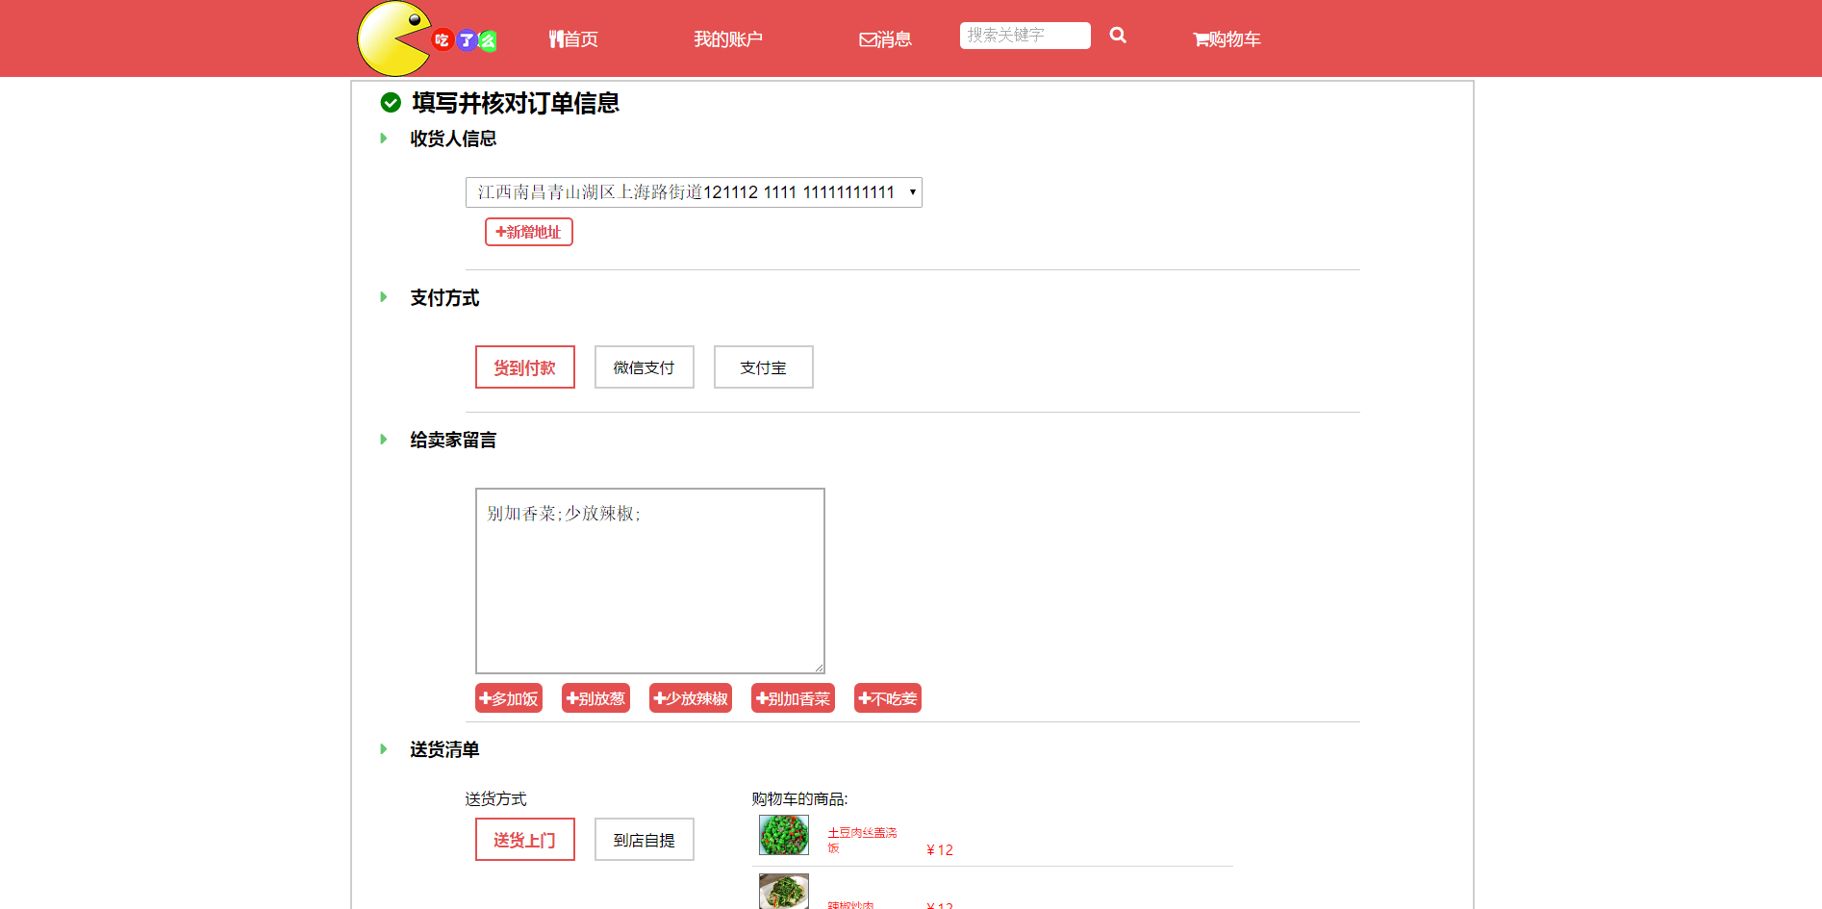
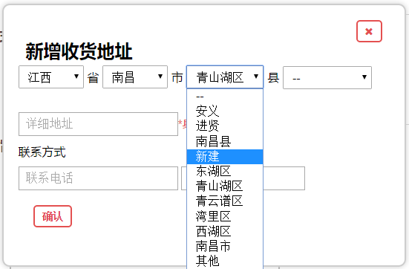
用户体验好的确认订单页面
地址插件、备注按钮。
根据你的需求填写订单

Slide 12
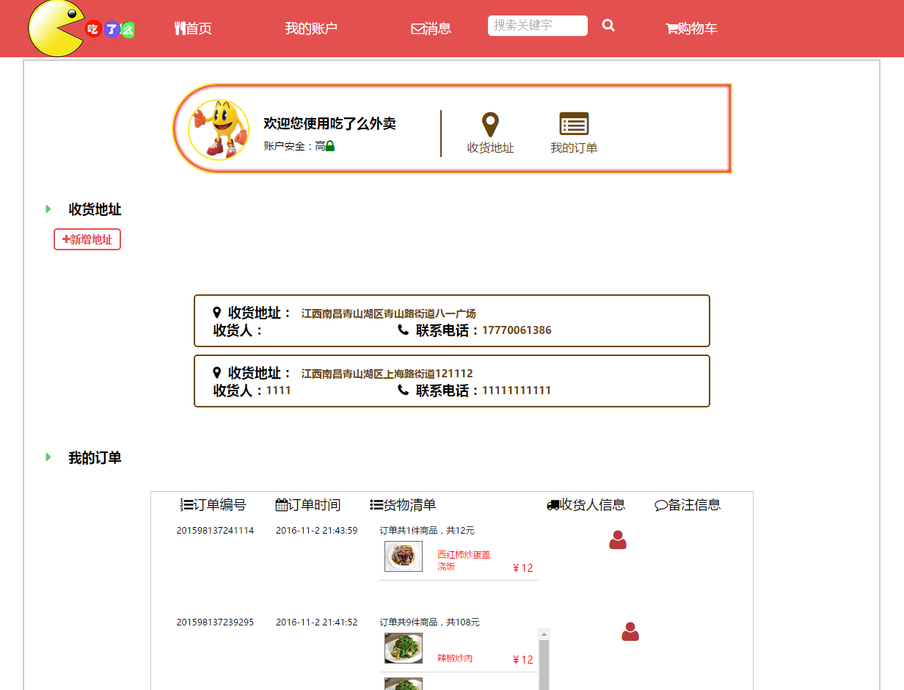
确认订单后就进入了我的账户
管理自己的订单和地址

Slide 13



